Slide 1
Pályázat a Siklóernyős Távrepülő Nemzeti Bajnokság 2016. évi megrendezésére
dr. Honti Adél Márta
Felhőalap Sportegyesület

Slide 2
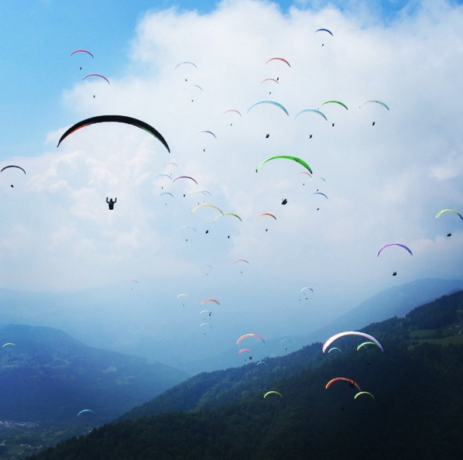
Áttekintés:
Verseny időpontja: 2016.05.22-28.
Helyszíne: Tolmin, Szlovénia
Verseny neve: Polish – Hungarian Open 2016
Meet director: Gasper Prevc
Maximum létszám: 120 fő
Kategória: FAI cat.2
Várható nevezési díj: 130 EUR
Start módja: hegyi start
Pontszámítás: GAP, SF

Slide 3
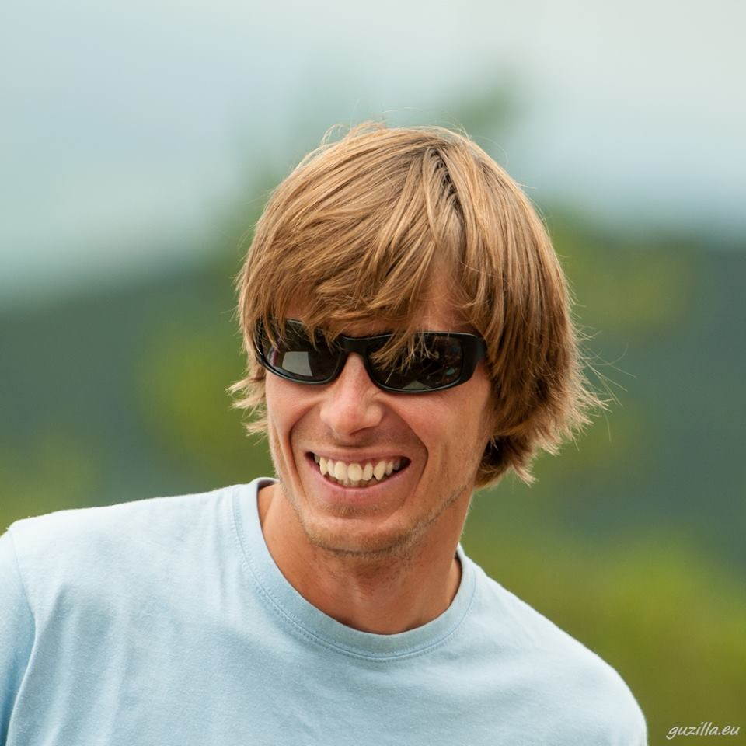
Szervezésben résztvevő személyek:
Gasper Prevc, meet director:
Világrekord felállító, sikeres versenyzői karrier
Az elmúlt években számtalan cat.2 versenyt szervezett, többek között több Magyar Nemzetit is
Szlovén helyismerete kiváló, szakmai tapasztalata elsőrangú, angol nyelvtudása folyékony

Slide 4
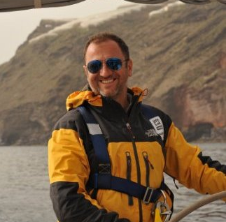
Jacek Profus, főszervező:
Aktív versenyző
Oktatási háttér: Varsói Egyetem, közgazdaságtan
Több verseny/nemzeti bajnokság sikeres lebonyolítása
Foglalkozás: managing director, Polifluxx International SRL
Folyékony angol kommunikátor

Slide 5
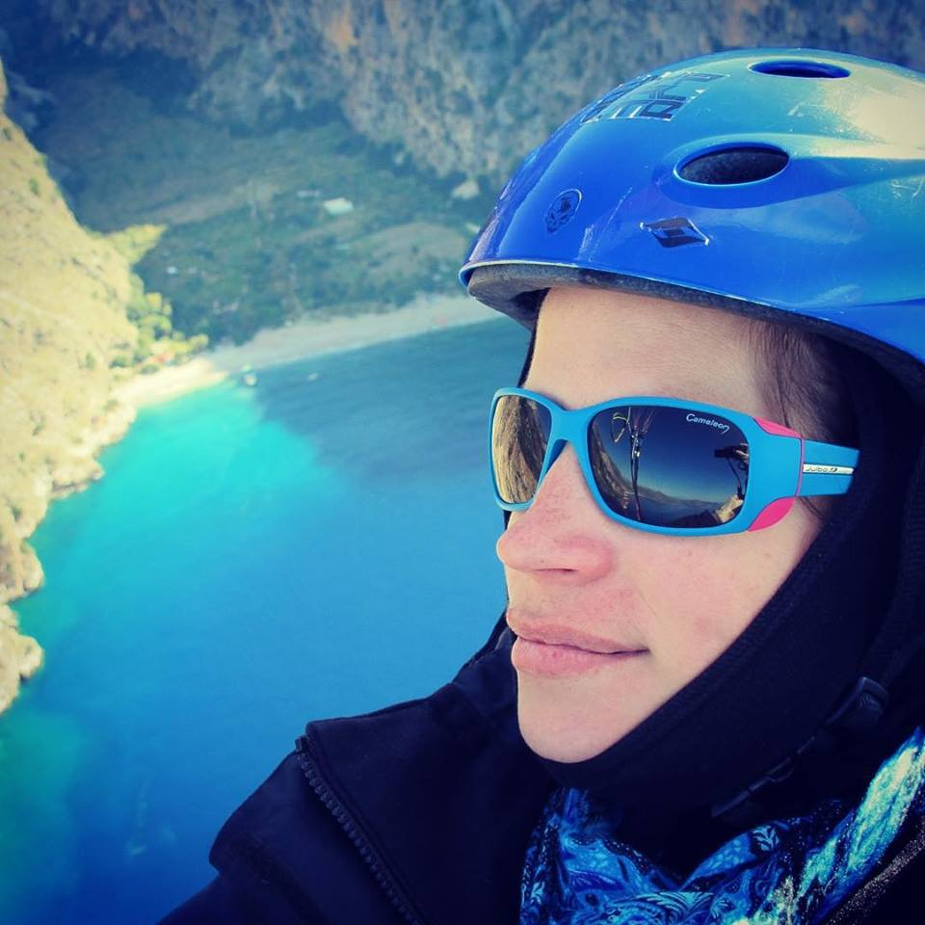
dr. Honti Adél Márta, szervező:
2004-ben kezdett siklóernyőzni. 2013-ban tette le az oktatói vizsgát, versenyezni is ebben az évben kezdett.
Eddig 13 cat.2. versenyen vett részt, összesen 10 dobogós helyezést szerzett
2015-ben választotta meg a Szakbizottság FAI CIVL delegált tagnak, így a sportdiplomáciában is képviseli hazánkat a nemzetközi színtéren
Oktatási háttér: diploma: ELTE jog, egyéb tanulmányok: Széchényi István Egyetem nemzetközi kapcsolatok, Tilburgi Egyetem Erasmus ösztöndíj: nemzetközi adójog,
Foglalkozás: üzletfejlesztési igazgató, online marketing szakértő.
Rendezvényszervezési tapasztalat: Rengeteg konferenciát és több száz fős céges rendezvényt bonyolított le, referenciák: Porsche, Indesit, Deutsche Bank, Vertu, Fashion days stb.
Nyelvismeret: Angolul felsőfok, Német, Latin alapfok

Slide 6
Résztvevők összetétele:
Lengyel résztvevők száma: 45- 55 fő
Magyar résztvevők száma: 30- 40 fő (előzetes adatgyűjtésre alapozva már van 32 érdeklődő)
Egyéb nemzetközi résztvevők száma környező országokból: 15-25 fő
Max. létszám: 120 fő

Slide 7
Helyszín: Tolmin

Slide 8
Helyszín: Tolmin
Starthely: Kobala, 1080m
Leszálló: Tolmin mellett 160m
Szintkülönbség: 920 m
Felhőalap magassága általában: 2200-2800 m
Biztonsági szint: könnyű
Legjobb repülő idő: május-kora június, késő július-kora szeptember
Távolság Bp-től 564 Km

Slide 9
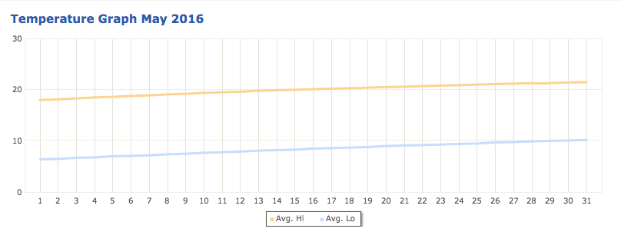
Időjárás:
Napi középhőmérséklet: 15 Celsius

Slide 10
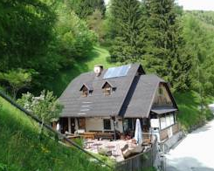
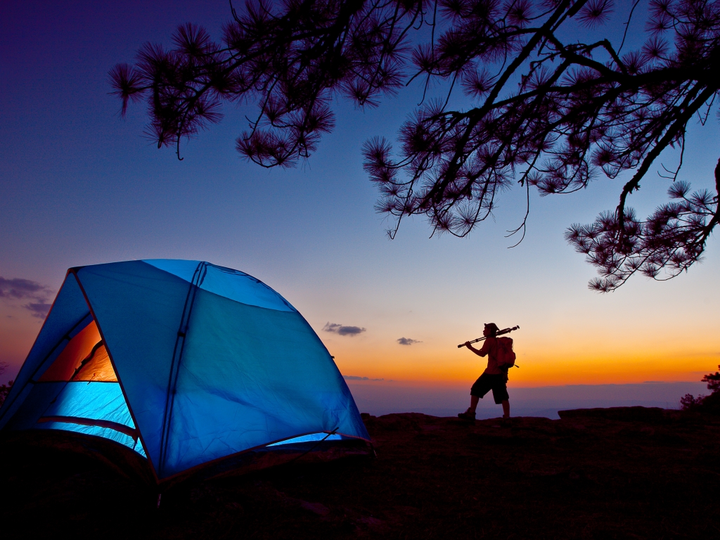
Szálláslehetőségek: Tolmin és környéke
3 csillagos hotel: 2 ágyas szoba 30-50 EUR / éj
Privát apartman szálláson kb. 10-15 EUR / fő per éj
Kemping kb 9-10 EUR/fő per éj

Slide 11
Nevezési feltételek:
IPPI kártya, parapro 5 pilóta jogosítás & FAI Sporting License
felelősség és balesetbiztosítás
ernyő max. END/CCC (open class kizárva)
nevezési díj időben megfizetése (fizetési sorrendben igazoljuk vissza a résztvevőket)
megfelelő GPS készülék és rádió
(Magyar résztvevőknek 40 helyet tartunk fent 6 héttel a verseny kezdetéig)

Slide 12
Díjak, kategóriák
Magyar Nemzeti Összetett
Magyar Nemzeti Sport
Magyar Nemzeti Női
Magyar Nemzeti Csapat
Magyar Nemzeti Újonc (első 5 versenyén belül van)
(díjazás féltétele, hogy egy adott kategóriában minimum 5 versenyző/csapat induljon)

Slide 13
Kiemelt cél 1.: Utánpótlás képzés
4 fázisban támogatjuk a kezdő versenyzőket:
1. Verseny előtt: Előadást szervezünk a bajnokság előtt azoknak, akik még sosem versenyeztek a felkészülésről, felszerelésről, műszerekről, taktikáról
2. Verseny alatt: Külön kategóriában indulnak az összetetten kívül azok, akik maximum 5 versenyen vettek eddig részt.
Folyamatos asszisztenciát kínálunk: minden feladat előtt adunk taktikai eligazítást, illetve esténként debriefing keretében megbeszéljük az aznap jól működő útvonalakat
3. Nevezési díj hozzájárulás legelső versenyre nevezőknek 10.000 Ft
4. Winddummy státusz parapro 4-es szinttel rendelkező pilótáknak tanulási lehetőségként. Csökkentett nevezési díj számukra (kb 80 EUR). Pontjaikat nem számítják be az eredmények közé, de plusz jelképes díjért live tracking lehetséges

Slide 14
Kiemelt cél 2.: Válogatott edzése
Azzal, hogy a nevező válogatott keret tagjait (max.10 férfi+3 nő) és a csapatkapitányt fejenként 20.000 Ft nevezési támogatásban részesítjük, ösztönözzük őket a bajnokságon való részvételre, illetve a közelgő EB-re való felkészülésre.
Kérem a Tisztelt Szakbizottságot, hogy eme szerény összeget per fő egészítse ki a teljes nevezési díjra (130 EUR), amennyiben rendelkezésére áll megfelelő keret.

Slide 15
Részvételi díj tartalmazza:
Live tracking
Felszállítás - Visszaszállítás
Kupák a kategória nyerteseinek
Ebédcsomag
1 vacsora a résztvevő magyar pilótáknak
Póló
Utasbiztosítás a Siresz támogatásával

Slide 16
Támogatási igény:
Mivel a verseny főszervezői a lengyelek, ők szedik be a nevezési díjat és nonprofit alapon visszaforgatnak mindent a versenybe, ezért a verseny magyar szervezőjének nincs bevétele, illetve költsége az alábbiakon kívül:
Az esemény és a versenysport promóciója, FB hirdetés, folyamatos poszt promóció a verseny előtt, alatt és után, beszámoló megjelentetése a MOB csatornákon keresztül a magyar sajtóban (pl. index, origo, nemzeti sport stb.): 40.000 Ft
Nevező Magyar Nemzeti Válogatott tagoknak (max.10+3) illetve csapatkapitánynak, aki válogatott tag is fejenként 20e. Ft nevezési támogatás összesen max. 260.000 Ft
Utánpótlás nevezési díj hozzájárulás kb. 5-10 fő max.100.000 Ft
Versenyszervezés költségei: grátisz
Összesen: max. 400.000 Ft

Slide 17
Kapcsolat:
dr. Honti Adél Márta
Felhőalap Sportegyesület
adel.honti@gmail.com
+36 30 291 6317

